Slide 1
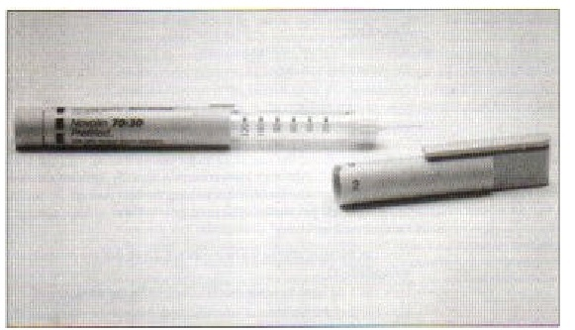
Pemilihan Konsep
(Concept Selection)

Slide 2
Pemilihan Konsep
Pemilihan konsep (concept selection) adalah proses mengevaluasi konsep dengan memperhatikan kebutuhan pelanggan, membandingkan kelebihan/kekurangan setiap konsep dan selanjutnya memilih satu atau lebih konsep untuk dikembangkan lebih lanjut.
Tahap pemilhan konsep

Slide 3
Metode Pemilihan Konsep (1)
1. Keputusan eksternal: konsep dikembalikan pada pelanggan atau pihak eksternal untuk
diseleksi
2. Produk unggulan: seorang anggota tim perancang yang berpengaruh memilih suatu
konsep yang disukainya (personal preference)
3.Intuisi: Konsep dipilih berdasarkan ‘feeling’. Konsep yang dipilih kelihatannya lebih baik dari
konsep lainnya.
4.Multivoting: pemilihan konsep dilakukan melalui voting setiap anggota tim. Konsep yang
mendapatkan suara terbanyak adalah konsep yang terpilih
5. Pros dan cons: tim membuat daftar kelebihan dan kekurangan dari setiap konsep.
Selanjutnya pemilihan dilakukan berdasarkan pendapat atau opini
6. Prototipe dan tes: Setiap konsep dibuat prototipe dan dilakukan pengujian. Pemilhan
konsep didasarkan pada data-data yang didapatkan selama pengujian
7. Matriks keputusan (decision matrices): penilaian konsep dilakukan terhadap kriteria-
kriteria seleksi yang ditetapkan

Slide 4
Metode Pemilihan Konsep (2)
Benefit konsep seleksi yang terstruktur :
- Produk yang customer-focused
produk dievaluasi terhadap customer oriented criteria
- Desain yang kompetitif
benchmarking konsep terhadap desain yang sudah ada
- Koordinasi produk-proses yang lebih baik
evaluasi terhadap kriteria manufaktur meningkatkan manufakturability
- Waktu pengenalan produk yang lebih singkat
metode terstuktur mengurangi keraguan, komunikasi yang lebih cepat dan
mengurangi kesalahan
- Pengambilan keputusan yang efektif
metode terstruktur mendorong pengambilan keputusan yang didasarkan
pada kriteria obyektif
- Dokumentasi proses pengambilan keputusan

Slide 5
Pemilihan Berdasarkan Matriks Keputusan (1)
Metodologi pemilihan konsep
2 tingkatan :
1. Penyaringan konsep (concept sreening)
2. Pemberian skor pada konsep (concept scoring)
Digunakan untuk:
-menilai, memberi ranking dan memilih konsep yang terbaik
- Menggabungkan dan memperbaiki konsep
concept generation
concept screening
concept scoring
concept testing

Slide 6
Pemilihan Berdasarkan Matriks Keputusan (2)
1. Penyaringan konsep (concept screening)
- evaluasi cepat
- menghasilkan beberapa alternatif konsep
- untuk mengevaluasi membutuhkan konsep yang
telah dikenal sebagai referensi (concept reference)
2. Pemberian skor pada konsep (concept scoring)
- evaluasi lebih teliti
- menghasilkan konsep yang relatif lebih sedikit

Slide 7
Penyaringan Konsep (Concept Screening)
Berdasarkan metode yang dikembangkan oleh Stuart Pugh (1980) sehingga metode ini sering dinamakan konsep seleksi Pugh (Pugh concept selection)
Langkah 1: Menyiapkan matriks seleksi (prepare the selection matrix)
Langkah 2: Menilai konsep (rate the concepts)
Langkah 3: Menentukan ranking (rank the concepts)
Langkah 4: Mengkombinasikan dan memperbaiki konsep (combine and improve concepts)
Langkah 5: Memilih satu atau lebih konsep (select one or more concepts)

Slide 8
Concept Screening (1)
1. Mempersiapkan matriks seleksi
A. Konsep
- menentukan konsep yang akan diseleksi
- banyaknya konsep kurang dari 12, lebih dari 12 dilakukan ‘multivote’ terlebih dahulu
B. Kriteria seleksi
- menentukan kriteria seleksi
- berdasarkan kebutuhan pelanggan dan perusahaan (mis: biaya manufaktur rendah)
- tidak memasukkan terlalu banyak kriteria yang tidak penting kedalam matriks
C. Konsep referensi
- menentukan konsep referensi
- referensi dapat merupakan: standar industri, konsep yang sangat dikenal (familiar )
oleh tim, produk komersil, produk keluaran terakhir, konsep-konsep yang sedang
dikembangkan

Slide 9
Concept Screening (2)
D. Menilai konsep
- dibandingkan terhadap konsep referensi
- nilai :
- lebih baik daripada (better than), nilai: +
- sama dengan (same as), nilai: 0
- lebih buruk daripada (worse than), nilai: -
E. Menentukan ranking
- menjumlahkan banyaknya nilai +, 0, -
- menentukan ranking konsep

Slide 10
Concept Screening (3)
F. Mengkombinasikan dan memperbaiki konsep
- mempertimbangkan cara untuk mengkombinasikan dan memperbaiki
konsep tertentu
- konsep- konsep yang dikombinasikan selanjutnya menjadi konsep baru
yang kemudian dievaluasi kembali
G. Memilih satu atau lebih konsep
- memilih konsep atau beberapa konsep untuk dikembangkan, diperbaiki
dan dianalisis lebih lanjut
- memperhatikan resources tim (personil, waktu, biaya)
H. Refleksi pada hasil dan proses
- setiap anggota tim harus menyenangi konsep yang dipilih oleh tim
- meneliti kembali kriteria seleksi, cara pemberian nilai

Slide 11
Contoh Produk: Alat suntik pakai ulang
Kriteria seleksi:
Ease of handling
Ease of use
Readability of dose settings
Dose metering accuracy
Durability
Ease of manufacture
Portability

Slide 12
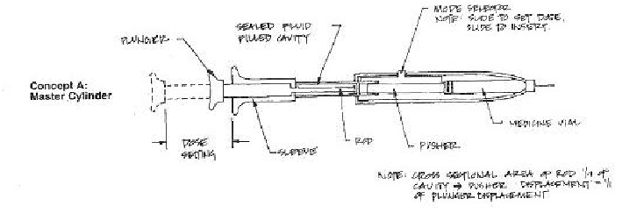
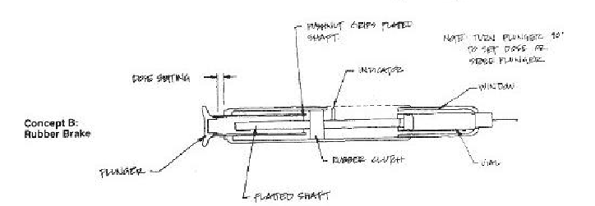
Konsep produk Alat Suntik Pakai Ulang

Slide 14
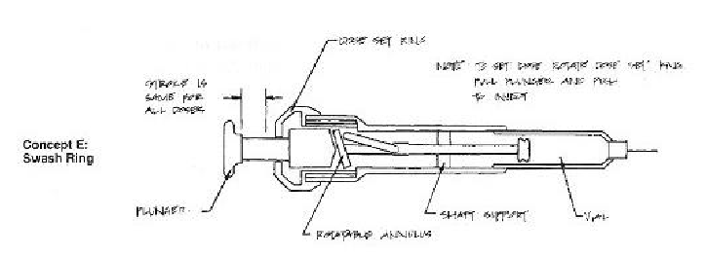
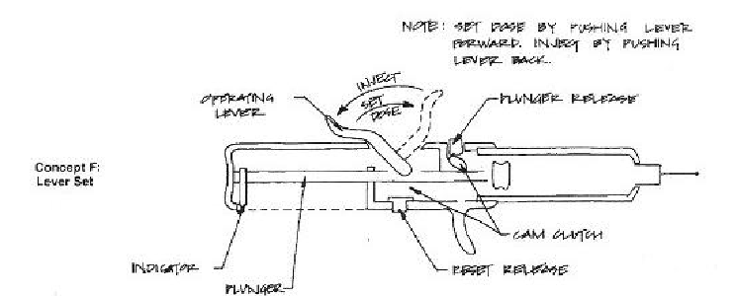

Slide 15
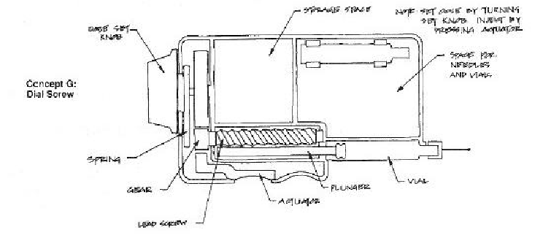

Slide 16
Concept Screening (4)

Slide 17
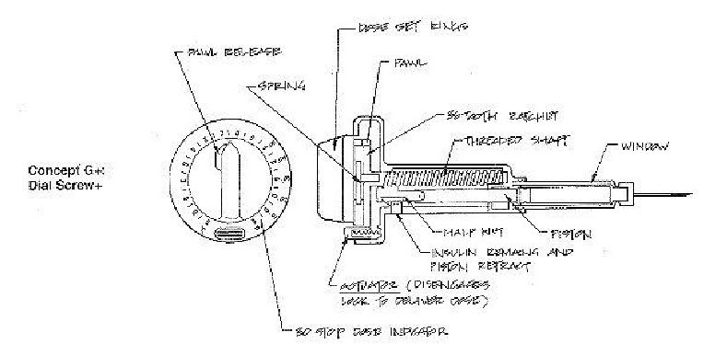

Slide 18
Concept Scoring (1)
A. Menyiapkan Matriks seleksi
- menentukan kriteria seleksi (lebih detil)
- menguraikan kriteria berdasarkan hirarki, misalnya kriteria
mudah untuk digunakan dapat diuraikan menjadi: mudah untuk
dibersihkan, mudah untuk diisi
- menambahkan pada matriks bobot untuk setiap kriteria
- pembobotan: nilai 1 sampai 5 atau dalam persen (total 100%)

Slide 19
Concept Scoring (2)
B. Menilai konsep
- menilai semua konsep terhadap setiap kriteria
- skala 1 – 5

Slide 20
Concept Scoring (3)
C. Menentukan ranking
- Bobot skor (weighted score) untuk setiap kriteria
dihitung dengan cara mengalikan bobot setiap
kriteria dengan rating
- Total skor untuk setiap konsep :

Slide 21
Concept Scoring (4)
D. Mengkombinasikan dan memperbaiki konsep
- tim meneliti kemungkinan kombinasi atau
perbaikan yang dapat dilakukan
E. Memilih satu atau lebih konsep
F. Refleksi pada hasil dan proses

Slide 22
Concept Scoring (5)

